Slide 1


ShareMyHouse
Interazione Uomo Macchina e Usabilità del Software
AA 2018/2019
Francesca Festa
Emanuele Gargiulo
Prof. G. Vitiello

Slide 2
Analisi del Problema
Notes:
La prima cosa da fare, come sempre, è analizzare il problema che intendiamo affrontare

Slide 3

Il Problema
Rischio Idrogeologico
Situazioni causata dall’incuria dell’uomo
Persone costrette a lasciare la propria abitazione
Notes:
Il territorio italiano è in buona parte soggetto a rischio sismico e idrogeologico.
A questi rischi si aggiungono quelli causati dall’incuria dell’uomo, come il crollo di ponti progettati o manutenuti male.
In molte di queste situazioni, le popolazioni delle aree interessate sono costrette a lasciare, momentaneamente o definitivamente, le proprie abitazioni.
//RICORDATI DI METTERE LE ANIMAZIONI!

Slide 4
Il Problema
Nella gestione di tali situazioni, vanno affrontate diverse fasi
Censimento
Smistamento in tendopoli
Smistamento in hotel
Notes:
Bisogna effettuare il censimento della popolazione colpita. Intanto poi, mentre si individua una sistemazione successiva, le popolazioni colpite sono costrette a passare un periodo in tendopoli

Slide 5

Il Problema
Attualmente, un cittadino che volesse preventivamente mettere a disposizione di altre persone un proprio immobile per situazioni di emergenza, non può farlo!
Notes:
Un aapetto a questo punto sorprendente è che un cittadino che volesse preventivamente mettere a disposizione di altre persone un proprio immobile per situazioni di emergenza, non può farlo, in quanto non esiste una piattaforma o un iter burocratico che lo consenta
Ciò è in contraddizione con gli obbiettivi di gestione efficace delle emergenze, in quanto avere pronta una lista di immobili utilizzabili immediatamente potrebbe portare a saltare interamente la fase di smistamento in tendopoli e a ridurre il numero di persone costrette a risiedere in hotel per tempi prolungati.

Slide 6
Soluzione Proposta
ShareMyHouse
Consentirà ai cittadini di mettere a diposizione dei propri immobili, in totale autonomia
Consentirà agli operatori di protezione civile di visualizzare gli immobili aggiunti dai cittadini e di assegnarli a chi bisogno
Notes:
ShareMyHouse si propone di creare un sistema che consenta ai cittadini che hanno seconde case di metterle a disposizione della Protezione Civile, al fine di consentire una ridistribuzione rapida ed efficiente della popolazione colpita da catastrofi naturali o di altro tipo.
Allo stesso tempo, ci si propone di fornire alla Protezione Civile un mezzo rapido per individuare ed assegnare facilmente gli immobili più adatti ai cittadini che ne hanno bisogno in quel momento, in base a criteri tra i quali quello di vicinanza geografica all’immobile che si è stati costretti ad abbandonare.

Slide 7
Utenti Target
Gli utenti target saranno persone appartenenti alle seguenti categorie:
Cittadini
Operatori della protezione civile
Notes:
(CITTADINI DI DUE TIPI)
Cittadini che vogliono mettere a disposizione degli altri i propri immobili che non usano frequentemente.
Cittadini che a causa di un evento catastrofico (terremoti, alluvioni, crollo di edifici) sono costretti a lasciare, temporaneamente o definitivamente, la propria abitazione.
Operatori della Protezione Civile che hanno la necessità di assegnare, in modo rapido, la migliore soluzione abitativa possibile a chi ne ha bisogno.

Slide 8
Indagine Contestuale
La prima operazione compiuta è stata lo svolgimento di un’analisi contestuale.
Interviste
Sondaggio Online
Notes:
Di particolare importanza è stata l’intervista con l’ing. Michele Grimaldi, che ci ha potuto spiegare nel dettaglio come vengono gestite attualmente le fasi iniziali di censimento e redistribuzione in tendopoli/immobili temporanei, oltre a sottolineare l’importanza della vicinanza geografica tra abitazioni di origine e abitazioni temporanee.
Successivamente, per ottenere dati da una popolazione più ampia, è stato creato un sondaggio con Google Moduli ed è stato distribuito online, rendendolo compilabile liberamente da chiunque desiderasse contribuire.
Con l’indagine contestuale abbiamo voluto raccogliere dati relativi alle aspettative che gli utenti potrebbero riporre nel sistema proposto e alla sua utilità percepita.
Un altro punto relativamente al quale abbiamo cercato di ottenere informazioni è il numero di persone che sarebbero state desiderose di mettere a disposizione un proprio immobile, ma che non l’avevano mai fatto perché era stato detto loro che non era possibile o perché temevano un iter burocratico lungo e complesso.

Slide 9
Indagine Contestuale - Risultati
Dalle interviste e dai sondaggi sono risultate importanti
Vicinanza del nuovo immobile a quello abbandonato in precedenza
Importanza che la tecnologia può svolgere nel semplificare la gestione di questo tipo di emergenza
Molte persone sarebbero disposte a mettere a disposizione un proprio immobile
Nessuno è disposto ad affrontare iter burocratici complicati per mettere a disposizione un immobile

Slide 10
Personas
Si è proceduto con la costruzione di ‘Personas’ che integrassero una sintesi delle caratteristiche degli utenti target del sistema.
Davide, utente che desidera mettere a disposizione un proprio immobile e successivamente gestirne la disponibilità o visualizzarne lo stato, ma non ha molto tempo libero.
Luca, volontario della Protezione Civile, desideroso di svolgere al meglio i suoi compiti e di individuare sempre nel modo più rapido ed efficace possibile le migliori sistemazioni per i cittadini che hanno perso la casa in seguito ad una catastrofe.
Notes:
A seguito delle interviste condotte con potenziali utenti ed esperti del settore e del sondaggio online, si è proceduto con la creazione di ‘Personas’ che abbiano una sintesi delle caratteristiche degli utenti target del sistema.

Slide 11

Persona- Davide
Davide è un uomo di 29 anni e lavora come avvocato in uno studio legale a tempo pieno. Le sue giornate sono pienamente occupate dal lavoro e molto spesso è costretto a spostarsi per incontrare nuovi clienti. Con l’avanzare della sua carriera, Davide ha notato che ha sempre meno tempo per sé e che quindi il suo tempo libero è prezioso. Essendo proprietario di 2 immobili che non usa (uno in Calabria e uno in Molise) oltre a quello in cui vive, pensa che sarebbe una buona idea metterli a disposizione di chi ha perso la propria abitazione a causa di un’emergenza di qualche tipo, ottenendo magari delle agevolazioni fiscali da parte del comune. L’ideale per Davide sarebbe però un prodotto software che permetta di svolgere questa operazione comodamente da casa, senza imbattersi in lunghe pratiche da compilare che occuperebbero molto del suo già scarso tempo libero.

Slide 12
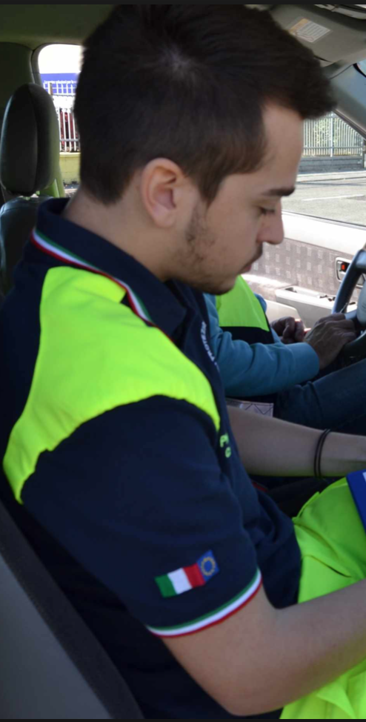
Persona- Luca
Luca è un uomo di 32 anni, impiegato in un’azienda di Napoli in cui svolge il ruolo di programmatore. Nel suo tempo libero, egli fa volontariato nella protezione civile di Nola, paese in cui vive, da 10 anni. Nel 2009 si recò in Abruzzo, nella città di L’Aquila, a seguito del terremoto di magnitudo 5.9 della scala Richter che si verificò nel mese di aprile, per aiutare la protezione civile. In quell’occasione Luca ha appurato che le tendopoli allestite per le persone non erano sufficienti e che per molto tempo le persone si sono ritrovate a vivere in alloggi ristretti e scomodi; da questa esperienza ha maturato l’idea che potrebbe essere utile mettere a disposizione una propria abitazione che non si usa o che si usa poco per le persone che vivono una situazione di emergenza. Per Luca, oltre alla parte di messa a disposizione di un’immobile, è chiara anche l’importanza di dare la possibilità alla Protezione Civile di accedere a questa lista di immobili e ai loro dettagli, per procedere con l’assegnazione alle famiglie e ipotizza che ciò permetterebbe in molti casi di evitare interamente la fase della tendopoli. Luca è quindi fiducioso che un sito web che gestisca questo tipo di problematica potrebbe aiutare sensibilmente chi si ritrova senza una casa per un’emergenza.

Slide 13
Problem Scenarios e Claim
Gli scenari forniscono informazioni rispetto al contesto nel quale il sistema deve operare, in una visione orientata al task e all’utente stesso.
Relativamente ad ogni scenario, vengono poi esaminati i claim, ossia elementi della situazione in questione che si ritiene abbiano conseguenze importanti – negative o positive che siano – per gli attori dello scenario.

Slide 14
Problem Scenario - Esempio
Sono le ore 20:00 e Luca è ritornato da un paio di ore a casa dall’ufficio come ogni giorno quando viene a sapere, mediante una telefonata di un suo collega della Protezione Civile, che le case di un intero quartiere di Nola, a causa della pioggia incessante che persiste da giorni, sono inagibili. Luca esce quindi di casa con la divisa della Protezione Civile e incontra gli altri suoi colleghi e si recano assieme sul posto per aiutare. Qui ci sono molte persone in preda al panico che non sanno cosa fare né dove alloggiare per la notte; Luca prende quindi carta e penna e inizia a fare una lista delle persone che attualmente sono senza abitazione a causa della pioggia. Passano le ore e le persone continuano a non sapere dove alloggiare. Quando infine la lista giunge al Sindaco del Comune di Nola, egli nota che alcuni nomi della lista sono illeggibili a causa di gocce di pioggia finite sul foglio; inoltre quando Luca prova ad assegnare ad un nucleo familiare una stanza di hotel, si ricevono molte risposte negative dai proprietari degli hotel perché tutte le stanze risultano già essere occupate e quindi gli sfollati sono costretti ad alloggiare in hotel in province o regioni diverse.

Slide 15
Requisiti Funzionali (Principali)
Sono stati individuati i requisiti funzionali, cioè le funzioni che il sistema deve fornire.
Il sito web deve permettere agli utenti che posseggono uno o più immobili, di metterli a disposizione delle persone che si ritrovano in una situazione di emergenza;
Il sito web deve permettere agli operatori della Protezione Civile di assegnare un immobile alle persone che ne hanno bisogno;
Il sito web deve permettere agli operatori della Protezione Civile di trovare la miglior sistemazione possibile vicina alla casa che un nucleo familiare ha lasciato
Notes:
In seguito a questa fase sono stati poi individuati i requisiti funzionali, cioè le funzioni che il sistema deve fornire Il sito web deve permettere agli utenti che posseggono uno o più immobili, di metterli a disposizione delle persone che si ritrovano in una situazione di emergenza;
Il sito web deve permettere agli utenti che posseggono uno o più immobili, di decidere il periodo in cui è possibile utilizzare l’abitazione, tenendo conto che la data può essere prorogata ma non anticipata;
Il sito web deve permettere agli utenti di visualizzare tutte le informazioni relative agli immobili inseriti e al loro stato di assegnazione;
Il sito web deve permettere agli operatori della Protezione Civile di assegnare un immobile alle persone che ne hanno bisogno;
Il sito web deve permettere agli operatori della Protezione Civile di trovare la miglior sistemazione possibile vicina alla casa che un nucleo familiare ha lasciato;
Il sito web deve permettere agli operatori della Protezione Civile di inserire una lista di persone che hanno bisogno di una sistemazione temporanea;
Il sito web deve permettere agli operatori della Protezione Civile di visualizzare la sistemazione provvisoria attuale di ciascun cittadino coinvolto;
Il sito web deve permettere agli operatori della Protezione Civile di visualizzare in ogni momento tutti i dettagli relativi ad un immobile;
Il sito web deve permettere agli operatori della Protezione Civile di visualizzare e gestire gli occupanti di ogni immobile.

Slide 16
Requisiti di Usabilità (Principali)
Efficacia: Il sistema deve consentire di portare a termine i task con successo nella quasi totalità dei casi, senza o con pochi errori da parte dell’utente.
Intuitività: L’interfaccia deve essere semplice da apprendere e da navigare; le etichette dei bottoni dovranno essere chiare, così come eventuali titoli di finestre, messaggi di conferma/errore e quant’altro.
Efficienza: L’utente deve poter ottenere tutte le informazioni che desidera e svolgere ogni azione possibile in tempi rapidi.
Notes:
Altri sono
Basso carico percepito: L’utente deve svolgere i task desiderati in maniera semplice e con un numero non elevato di passaggi.
Nessuna interruzione per l’utente: L’utente non deve essere distratto né interrotto da elementi che non siano relativi al task che intende svolgere.
Tolleranza agli errori: Deve essere improbabile che l’utente intraprenda un procedimento errato relativamente al task che intende svolgere.

Slide 17
Design
Notes:
A questo punto, conclusa la fase di analisi, è iniziata la fase di design

Slide 18
Activity Design
La fase di Activity Design è la prima fase in cui si inizia a ragionare su come trasformare i problemi e le caratteristiche delle pratiche correnti in nuovi modi di agire.
Si pone l’accento sui concetti base e i servizi che il nuovo sistema dovrebbe offrire.
L’obiettivo dell’Activity Design è infatti quello di specificare le funzionalità del sistema. Ciò può essere visto come il «back-end» dell’applicazione: quale informazioni contiene o utilizza e il tipo di risultati restituiti dalle varie operazioni.
Considerando le funzionalità prima dell’interfaccia, è possibile fare progressi più veloci nella progettazione, concentrandosi su quello che il sistema dovrà fare e non ancora su come dovrà farlo.

Slide 19
Activity Design Metaphors
Activity | Real World Metaphor | Implicazioni per le Activities
Mettere a disposizione un immobile è come… | Aggiungere un avviso in una bacheca pubblica | Possibilità di aggiungere l’immobile in un sistema centralizzato, fornendone tutti i dettagli
Delegare ad un’associazione la gestione di un immobile | Chiedere a un amico di occuparsi di qualcosa che ci riguarda, fornendogli tutte le indicazioni necessarie per farlo | Sistema user-friendly che permetta alla Protezione Civile di scegliere il nostro immobile quando è adatto a una persona che ha determinate necessità
Stesura dell’elenco di sfollati usando carta e penna è come… | Lista | Visualizzazione di un elenco dei cittadini che hanno necessità di un immobile
Gestire un immobile messo a disposizione è come… | Modificare o rimuovere informazioni in un documento | Possibilità di avere una sezione di modifica delle informazioni/disponibilità dell’immobile
Cercare una sistemazione per un cittadino è come… | Utilizzare un motore di ricerca con dei filtri | Inseriremo nel sistema una barra di ricerca e una serie di filtri che permettano di trovare solo gli immobili che rispettano i criteri che ci interessano
Notes:
Per aiutarsi a generare nuove idee, nelle fasi di design sono state considerate alcune metafore, come le seguenti

Slide 20
Activity Scenario (Esempio)
Poco dopo il ritorno a casa, Luca riceve una telefonata dai colleghi della Protezione Civile che lo informano che a causa delle forti piogge le case ai piani bassi di un intero quartiere di Nola sono inagibili e quindi ci sono molte persone che hanno necessità di un alloggio temporaneo. Dopo essere arrivato sul posto, insieme ai colleghi della Protezione Civile, effettua il censimento dei cittadini che si trovano a dover affrontare questa situazione. Luca e i colleghi possono immediatamente inserire, tramite il proprio smartphone o tablet, i dati relativi ai cittadini all’interno del database delle persone che hanno bisogno di una sistemazione provvisoria. In tale modo, le informazioni aggiunte da una persona sono immediatamente visibili a tutte le altre, al contrario di quanto avverrebbe utilizzando mezzi cartacei. Inoltre, una volta raccolti tutti i nominativi, per Luca è immediato scoprire quali sono gli immobili che hanno una reale disponibilità di posti. Utilizzando un appropriato sistema di filtri, è in grado di selezionare per ciascun cittadino l’immobile che meglio rispecchia le sue necessità, sia di attrezzatura (nel caso di persone disabili) sia di distanza dall’immobile di origine. Una volta individuato l’immobile adatto, Luca può visualizzarne tutti i dettagli e, se è convinto che sia la scelta giusta, non deve fare altro che aggiungere ad esso il cittadino.
Notes:
Successivamente, sono stati costruiti degli activity scenario riguardanti le personas precedentemente individuate. Quello riportato è un esempio di tali scenari

Slide 21

Information Design
La fase di Information Design include la progettazione delle schermate dell’applicativo.
Si ritiene che la fase abbia avuto successo se rende le attività degli utenti più semplici o più piacevoli.
Notes:
Nella fase di information design si passa ad immaginare l’aspetto che le varie schermate del sistema dovranno avere.

Slide 22
Information Design Metaphors
Information | Real World Metaphor | Implicazioni per le Information Design
Compilare un form per mettere a disposizione un immobile è come… | Aggiungere un avviso in una bacheca pubblica | Possibilità di aggiungere i dati relativi ad un proprio immobile attraverso un form, che comparirà mediante il pulsante “Aggiungi immobile”.
Stesura dell’elenco di sfollati usando un sistema centralizzato è come… | Lista | Visualizzazione tramite una View di tutti i cittadini che hanno bisogno di essere collocati in un immobile.
Gestire un immobile messo a disposizione è come… | Modificare o rimuovere informazioni in un documento | Visualizzazione di un elenco di immobili precedentemente inseriti e scelta dell’operazione da effettuare tra “Modifica dati” ed “Elimina”.
Ottenere tutte le informazioni circa gli immobili inseriti lato operatore è come… | Tabella | Tutte le informazioni circa le abitazioni inserite vengono visualizzate in un’apposita tabella.
Ricercare le abitazioni per regione, provincia e accesso disabili è come… | Ricerca con filtri | Verranno mostrati in una View tutte le informazioni circa gli immobili, che varieranno a seconda dei filtri “Regione”, “Provincia” e “Accesso disabili”.
Selezionare un immobile è come… | Cliccare su un prodotto per vederne i dettagli | Cliccando su un certo immobile, saranno visualizzate tutte le relative informazioni quali la locazione, il proprietario, la gestione degli occupanti e la concessione dell’idoneità.
Notes:
Anche in questa fase sono state considerate le metafore e le relative possibili implicazioni per l’informationd esign

Slide 23
Information Scenario (Esempio)
Dal momento che Luca deve effettuare il censimento dei cittadini, accede al portale inserendo i suoi dati. Clicca la sezione “Cittadini” per vedere quali cittadini devono essere collocati e per inserirne altri clicca il pulsante “Aggiungi cittadino”, da cui viene rimandato a una pagina contenente un form di inserimento, che deve essere completato nella sua interezza. Fatto ciò, Luca clicca il pulsante “Fine”. A questo punto Luca viene reindirizzato a una pagina contenente tutti i cittadini presente nel database della Protezione Civile. Una volta inseriti i cittadini, Luca preme il pulsante “Trova migliore sistemazione” e sarà individuata dal sistema una lista di immobili che rispettano criteri di vicinanza geografica specificati da Luca mediante dei filtri. A questo punto Luca clicca sull’immobile e la assegna al cittadino che la necessita.
Notes:
Così come nelle fasi precedenti, sono stati costruiti gli scenari…

Slide 24
Interaction Design
L’obiettivo dell’Interaction Design è specificare i meccanismi tramite i quali si potrà accedere e manipolare l’informazione.
Mentre nell’Information Design ci si concentra sul determinare quali oggetti e azioni mostrare e come rappresentarli, nell’Interaction Design ci si assicura che l’utente possa fare le cose giuste al momento giusto.
Le necessità dell’utente vengono tradotte in azioni da eseguire sul sistema, seguendo un piano di azione che consiste di tutti i passaggi necessari per portare a termine il task che ci si era posti di svolgere.

Slide 25
Interaction Design Metaphors
Interaction | Real World Metaphor | Implicazioni per l’Interaction Design
Mettere a disposizione un immobile è come… | Aggiungere un avviso in una bacheca pubblica | Possibilità di aggiungere i dati relativi ad un proprio immobile attraverso un form, che comparirà mediante il pulsante “Aggiungi immobile”.
Stesura dell’elenco di sfollati usando un sistema centralizzato è come… | Lista | Aggiungere i cittadini mediante il pulsante “Aggiungi cittadino”.
Gestire un immobile messo a disposizione è come… | Modificare o rimuovere informazioni in un documento | Modificare i propri immobili mediante il pulsante “Modifica dati” ed eliminarli con il pulsante “Elimina”
Ottenere tutte le informazioni circa gli immobili inseriti lato operatore è come… | Tabella | Cliccare sulla sezione “Immobili” e visualizzare la tabella che li contiene.
Ricercare le abitazioni per regione, provincia e accesso disabili è come… | Ricerca con filtri | Selezionare i filtri “Regione”, “Provincia” e “Accesso disabili” per applicarli alla tabella con gli immobili. Applicare i filtri per regione e provincia anche alla tabella cittadini, per trovarne in una determinata area.
Selezionare un immobile è come… | Cliccare su un prodotto per vederne i dettagli | Cliccare su un certo immobile per visualizzarne le relative informazioni
Notes:
Ancora una volta abbiamo le metafore…

Slide 26
Interaction Scenario (Esempio)
Luca:
Si logga sul sito di ShareMyHouse, da computer, tablet o cellulare. In ogni caso, essendo l’interfaccia responsive, il layout della pagina sarà sempre adeguato e gli elementi avranno le giuste dimensioni
Va sulla pagina “Cittadini”.
Individua il cittadino a cui intende trovare una sistemazione, e clicca su “trova migliore sistemazione”
Viene visualizzata una lista di immobili
Clicca l’immobile che gli interessa.
Viene visualizzata una pagina contenente tutti i dettagli dell’immobile.
Clicca il pulsante “Gestisci Occupanti”.
Notes:
…Seguite dagli scenari…

Slide 27
Interaction Scenario (Esempio)
Viene visualizzata una pagina contenente l’elenco dei cittadini assegnati già a quell’abitazione. Sarà presente una barra di ricerca che permetterà di trovare un cittadino in modo immediato. Per ogni cittadino, verranno visualizzati alcuni dettagli rilevanti, tra i quali:
Codice Fiscale
Inizio permanenza
Fine permanenza
Eventuale disabilità
Clicca il bottone “Aggiungi occupante” in fondo alla pagina.
Viene visualizzato un modale contenente tutti i codici fiscali dei cittadini che necessitano di un’abitazione.
Individua il cittadino (già scelto in precedenza) a cui voleva assegnare l’immobile
Clicca il pulsante “Assegna” accanto al CF del cittadino.
Notes:
…Seguite dagli scenari…

Slide 28
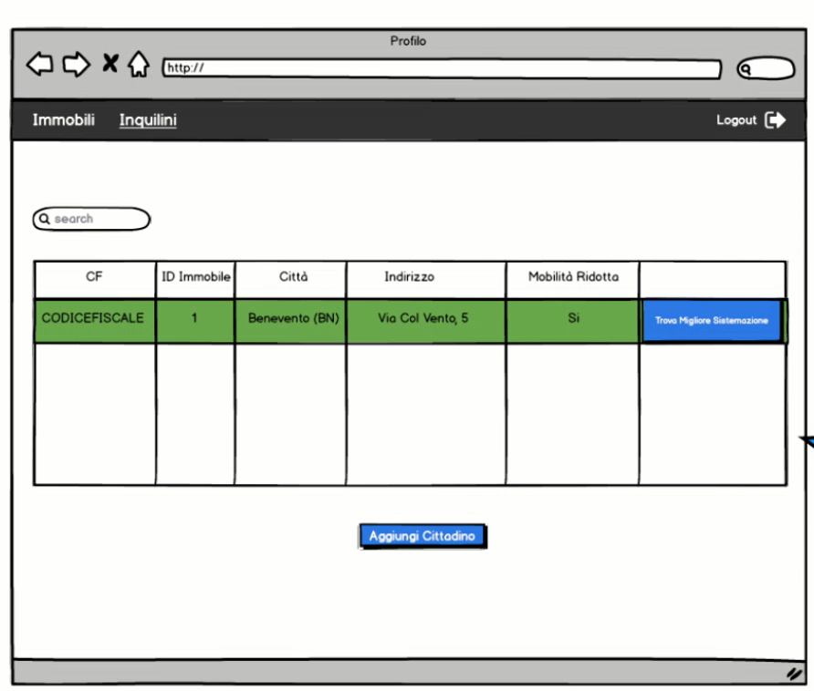
Prototipo iniziale
Notes:
Ciò ha portato alle seguenti modifiche al prototipo

Slide 29
Interaction Scenario (Claim)
Situation features (Interaction scenario 3) | Pro (+) e Contro (-)
Gestione degli occupanti dalla pagina di dettaglio immobile | (+) Possibilità di vedere le informazioni dell’immobile (-) L’operazione da effettuare diventa considerevolmente più lunga (-) Vengono visualizzate in questa fase informazioni non necessarie (-) All’operatore potrebbe non interessare vedere le informazioni sull’immobile, ma dovrebbe trovare tutti gli immobili che rispecchiano tutte le esigenze dei cittadini in una pagina a parte (-) Per una persona che non ha dimestichezza col sito, non è chiaro a primo colpo cosa faccia il pulsante “Gestisci occupanti”
Selezione del cittadino dalla finestra modale | (-) Necessità di molti passaggi (-) Potrebbe non essere chiaro quale cittadino sta assegnando a quale abitazione (-) Necessità di cercare nuovamente il cittadino, anche se lo si era già individuato in precedenza mediante la tabella
Notes:
…Seguite dagli scenari…

Slide 30
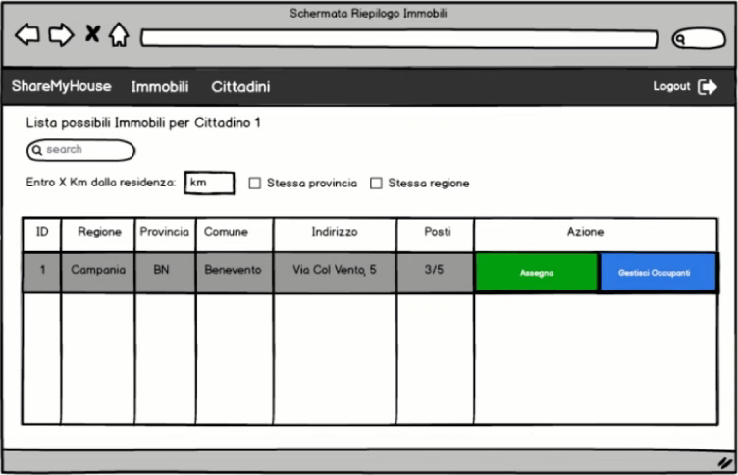
Modifiche al prototipo
Notes:
Ciò ha portato alle seguenti modifiche al prototipo

Slide 31
Prototipazione
Notes:
A questo punto siamo andiamo ad illustrare la fase di prototipazione più nel dettaglio.

Slide 32
Prototipazione
In una prima fase si è proceduto nella creazione di sketch disegnati a mano, tramite i quali si è poi costruito uno storyboard man mano che la struttura del progetto diventava più chiara, abbandonando le idee di progettazione che sembravano presentare dei problemi di utilizzo e perseverando con quelle che potevano portare ad un sistema semplice e soddisfacente da utilizzare per gli utenti.
In questa fase sono stati realizzati sketch delle schermate principali del sistema.
Successivamente si è passato a un primo prototipo in Balsamiq Mockup, utilizzato per testare in maniera più realistica alcune idee. Si è poi giunti a un prototipo interattivo hi-fi del sistema, realizzato sempre in Balsamiq, che rispecchia la nostra idea finale del funzionamento del sistema.
In questa fase sono stati realizzati mockup interattivi relativamente all’intero sistema.

Slide 33
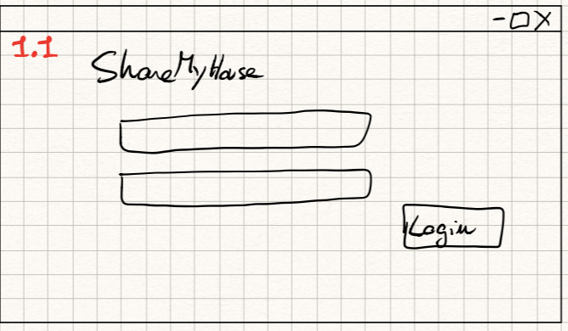
Storybording – Esempio (1) Aggiunta Immobili
Notes:
Vediamo qui un esempio di sketch utilizzati per costruire uno storyboard – che in questo caso illustra l’azione di aggiunta degli immobili da parte di un cittadino

Slide 34
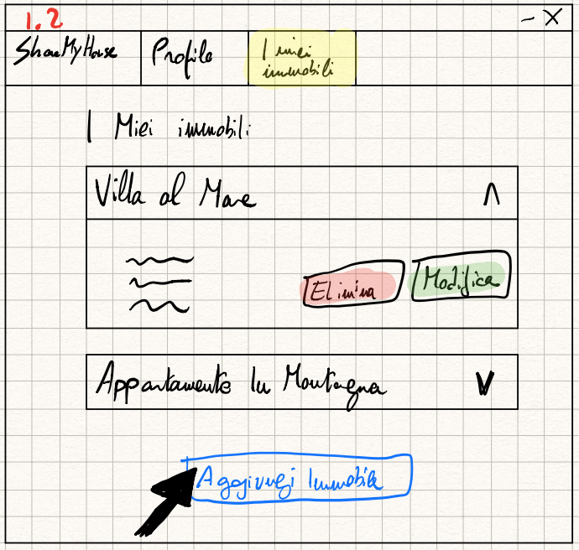
Storybording – Esempio (2) Aggiunta Immobili

Slide 35
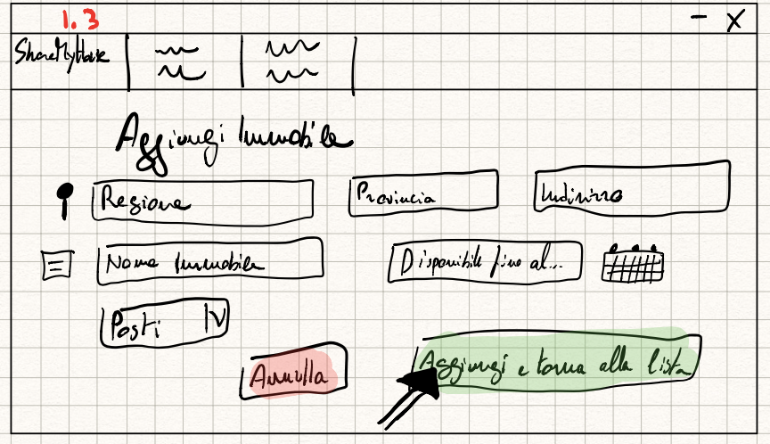
Storybording – Esempio (3) Aggiunta Immobili

Slide 36
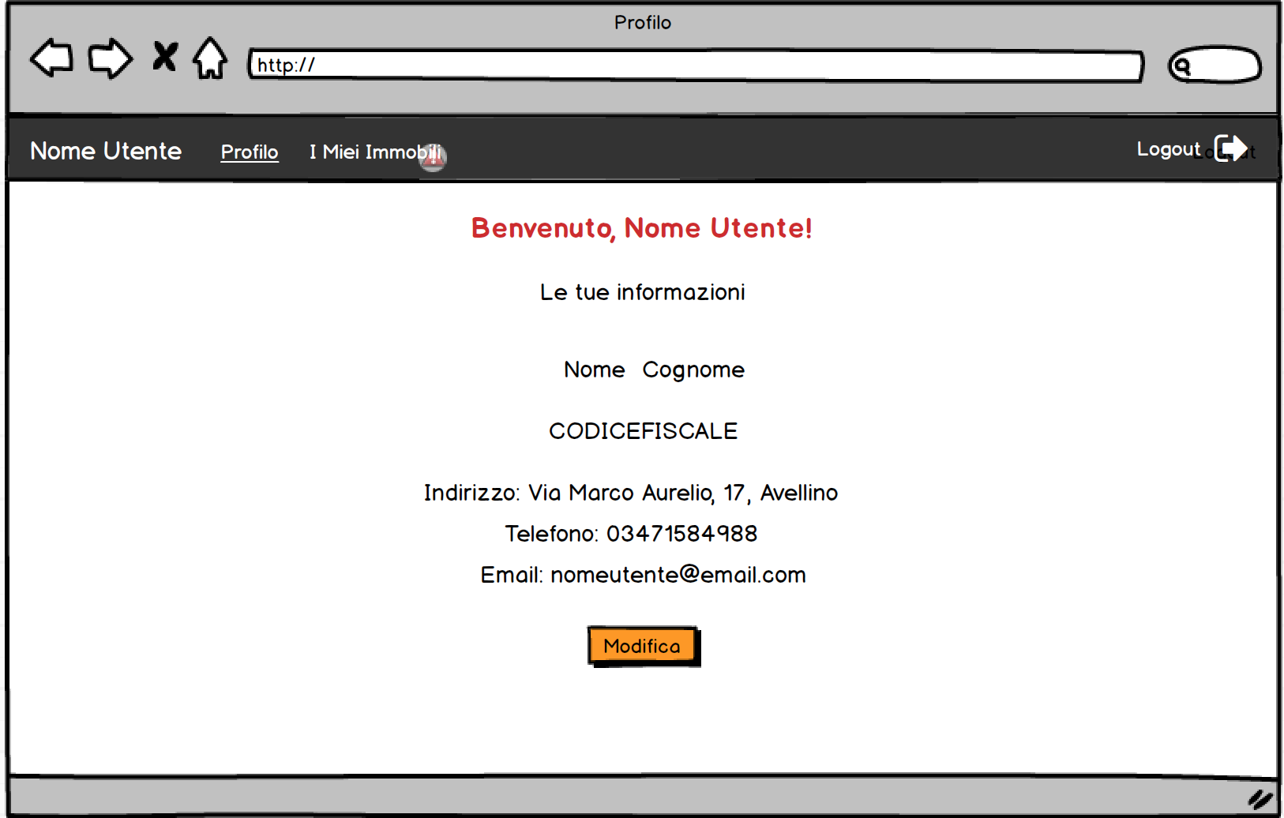
Prototipo Low-fi – Esempio (1) Profilo utente (Lato Utente)
Notes:
Successivamente si è passati a realizzare dei primi prototipi lowfi in Balsamiq, ad esempio quella riportata di seguito è una prima idea dell’aspetto che poteva avere la schermata con i dettagli del «profilo» utente

Slide 37
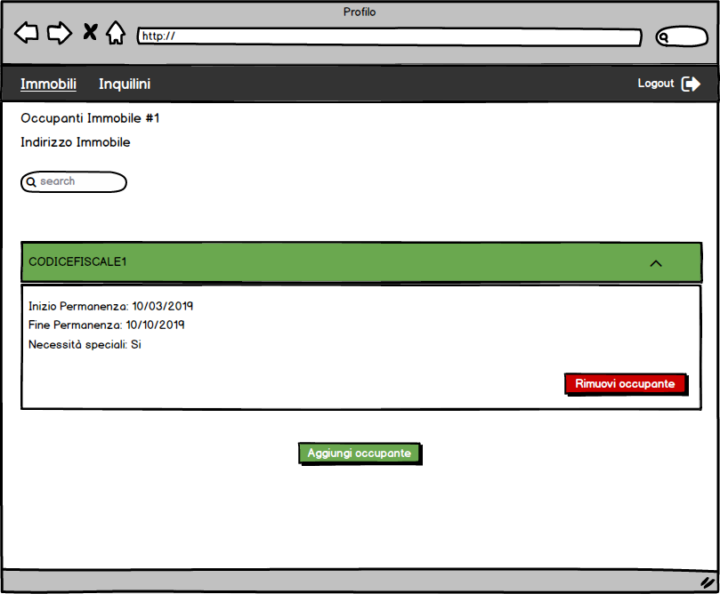
Prototipo Low-fi – Esempio (2) Gestione Occupanti (Lato Operatore)
Notes:
Mentre questa, in questa versione del prototipo, era una prima idea relativa al modo di gestire l’aggiunta/rimozione di occupanti in un immobile da parte della protezione civile.

Slide 38
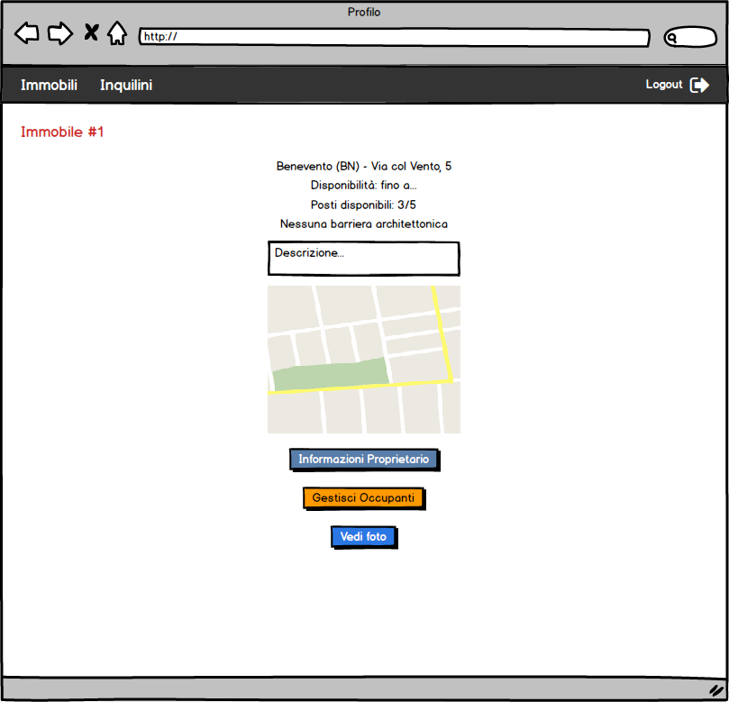
Prototipo Low-fi – Esempio (3) Dettagli Immobile (Lato Operatore)
Notes:
Qui abbiamo invece la prima versione della schermata di dettaglio dell’immobile, visibile agli operatori

Slide 39
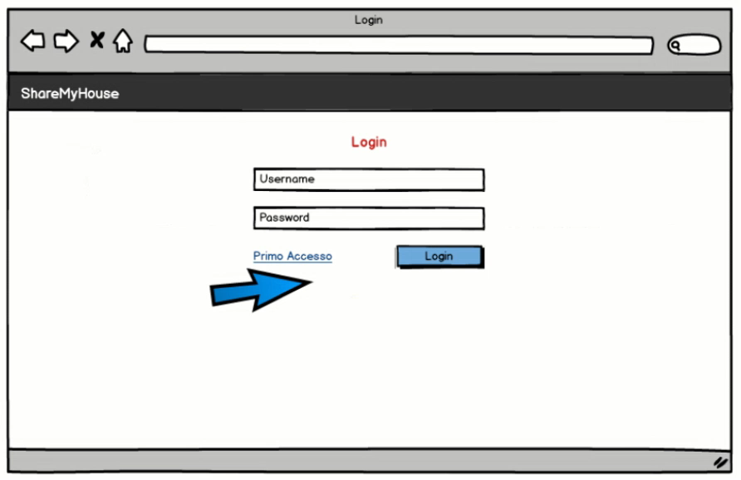
Prototipo Hi-Fi – Esempio (1) Visualizzazione profilo utente (Lato Utente)
Notes:
In seguito alla realizzazione e raffinamento di tali prototipi, si è giunti alla realizzazione di un prototipo hi-fi interattivo, realizzato sempre in balsamiq, che consente di simulare l’esperienza d’uso del sistema «definitivo»

Slide 40
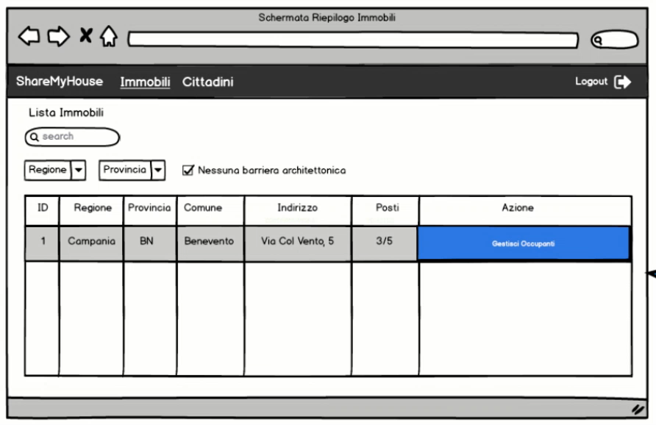
Prototipo Hi-Fi – Esempio (2) Visualizzazione Immobili e rimozione occupanti - Lato Operatore

Slide 41
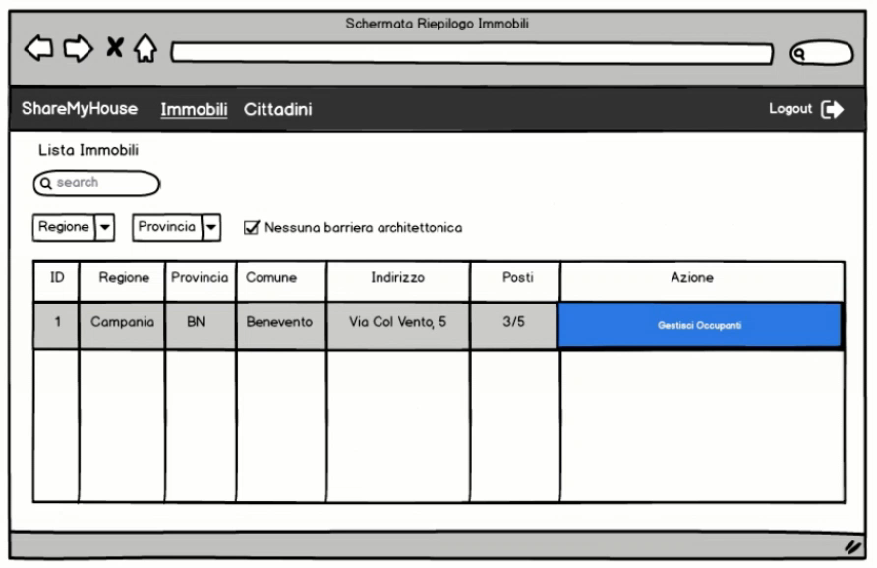
Prototipo Hi-Fi – Esempio (3) Visualizzazione dettagli Immobile - Lato Operatore

Slide 42
Implementazione
Il sistema sin qui progettato, è stato in una fase finale del progetto implementato come applicazione web responsive.
In tale modo, sarà utilizzabile sia da dispositivi desktop che mobile, mostrando in ogni caso un interfaccia adeguata allo schermo sul quale viene visualizzata.
Per implementare tale interfaccia è stato utilizzato il framework Bootstrap, che fornisce molti elementi grafici e una dettagliata documentazione.
Il sito è raggiungibile all’indirizzo: sharemyhouse.altervista.org
Notes:
Una volta soddisfatti dei mockup realizzati, si è passati alla fase di impementazione…

Slide 43
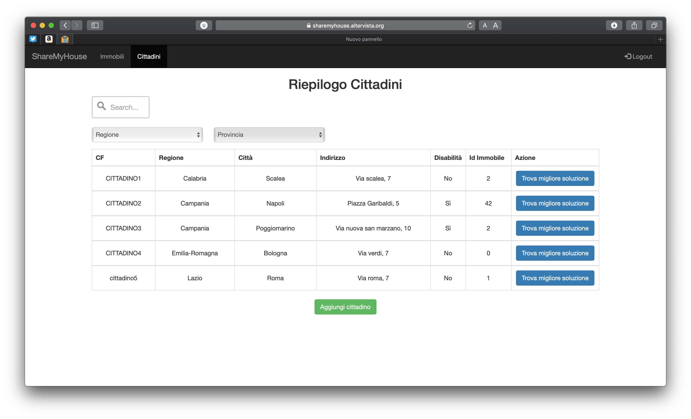
Implementazione – Risultato finale

Slide 44
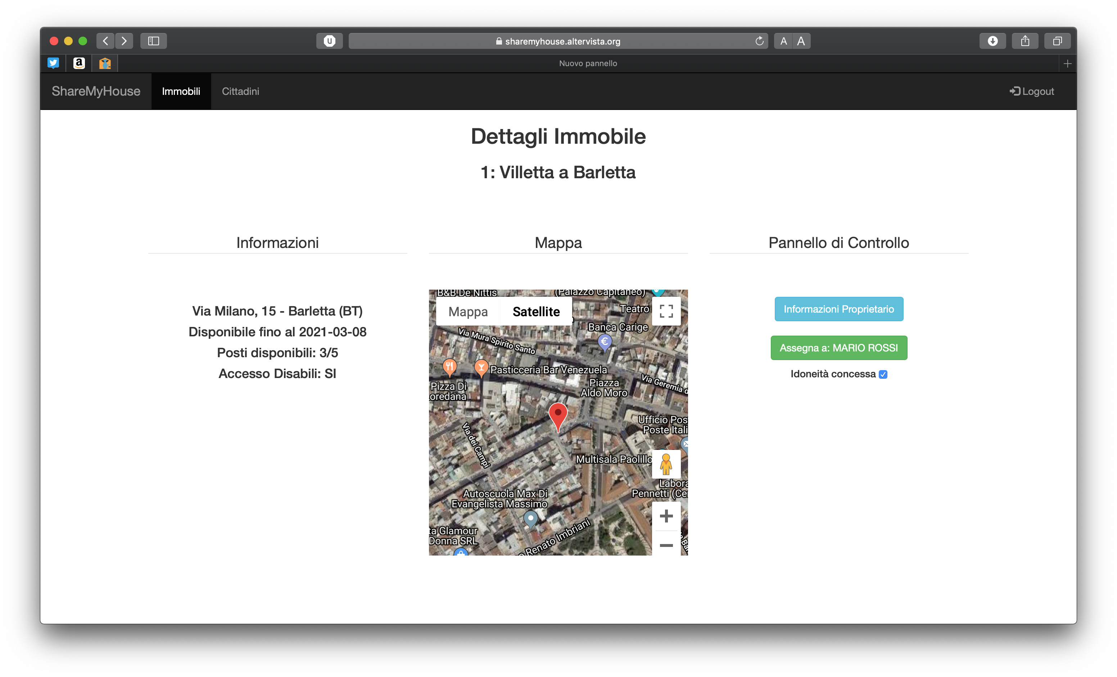
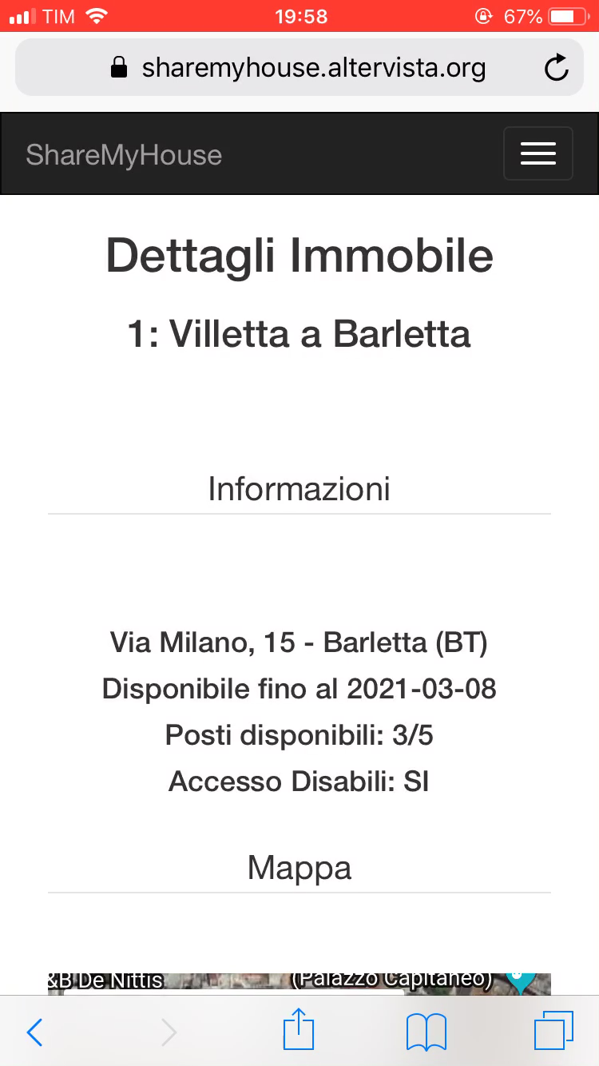
Implementazione – Risultato finale

Slide 45
Grazie per l’attenzione!
ShareMyHouse

